Slide 1

Образовательная программа Лаборатории экологии морского бентоса (Гидробиологии)

Slide 2
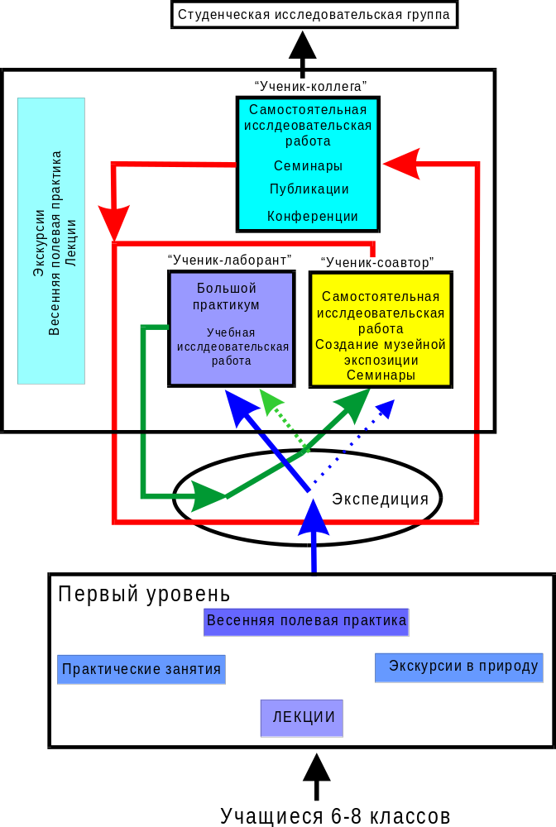
Образовательные маршруты учащихся

Slide 3
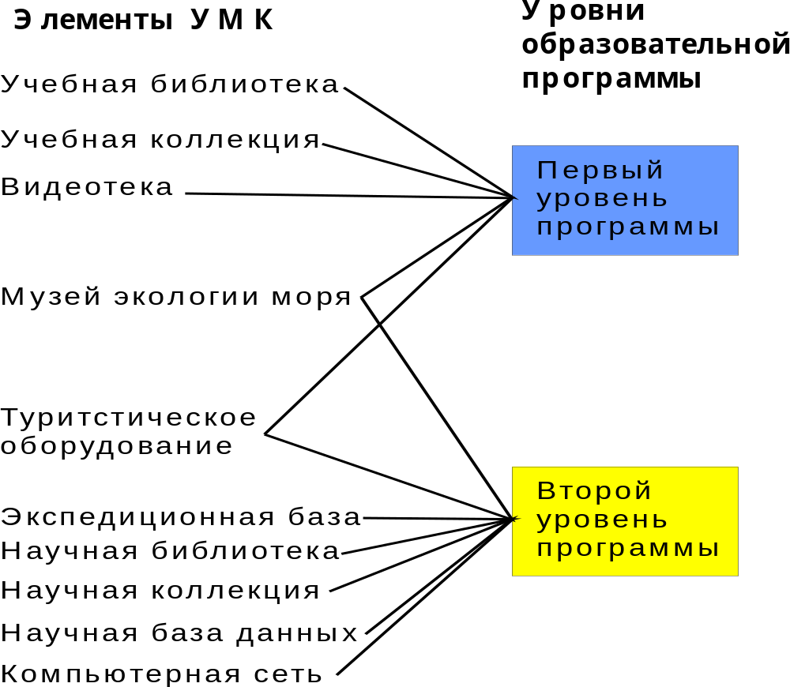
Учебно-методический комплекс

Slide 4
Лекционные курсы ЛЭМБ
Первый уровень
Зоология беспозвоночных
Лекции на Весенней полевой практике
Второй уровень
Профильные курсы
Методика сбора и обработки научного материала
Общая экология
Биологика
Основы компьютерной грамотности
Путешествие по мировому океану
Общие курсы
Беседы о поведении
Музыка с точки зрения этолога
Биология человека – эволюционный подход

